Slide 1


Financer les infrastructures héritées à l’heure de la maintenance
Katrin MOOSBRUGGER
Secrétaire générale de l’AFIT France
IHEDATE · Cycle Territoires et mobilités
Caen · 1er octobre 2026
1

Slide 2
Les trois parties de l’intervention
I. Pourquoi la régénération des réseaux exige des financements suivis dans la durée
II. Comment l’AFIT France traduit les décisions de l’État en engagements et en paiements
III. Comment améliorer la programmation et l’information sur l’exécution
2

Slide 3
PARTIE I
Pourquoi la régénération des réseaux exige des financements suivis dans la durée
I Pourquoi la régénération des réseaux exige des financements suivis dans la durée
II Comment l’AFIT France traduit les décisions de l’État en engagements et en paiements
III Comment améliorer la programmation et l’information sur l’exécution
3
Notes:
Transition vers la partie 1. Rappel du plan de l’intervention.

Slide 4
I Régénération et durée
II Engagements et paiements
III Programmation et information
Régénération et modernisation des réseaux existants
Préserver le service
Sécurité, disponibilité et fiabilité des réseaux
Adapter le patrimoine
Vieillissement, évolution des usages et effets du changement climatique
Programmer dans la durée
Préparer les chantiers et donner de la visibilité aux maîtres d’ouvrage
4

Slide 5
PARTIE II
Comment l’AFIT France traduit les décisions de l’État en engagements et en paiements
I Pourquoi la régénération des réseaux exige des financements suivis dans la durée
II Comment l’AFIT France traduit les décisions de l’État en engagements et en paiements
III Comment améliorer la programmation et l’information sur l’exécution
5
Notes:
Transition vers la partie 2. Rappel du plan de l’intervention.

Slide 6
I Régénération et durée
II Engagements et paiements
III Programmation et information
Un outil de financement pluriannuel et multimodal
2004
Création de l’AFIT France pour porter la part de l’État
2019
La LOM inscrit une trajectoire pluriannuelle des dépenses
2026
Projet de loi-cadre adopté en première lecture au Sénat
Élargissement du champ d’intervention : Grenelle de l’environnement, CPER et France Relance
6
Notes:
Décret n° 2004-1317 du 26 novembre 2004. LOM de 2019. Projet de loi-cadre adopté en première lecture au Sénat en 2026. Grenelle et France Relance présentés comme étapes intermédiaires, sans anticiper la promulgation de la loi-cadre.

Slide 7
I Régénération et durée
II Engagements et paiements
III Programmation et information
Un établissement public de moyens
Gouvernement
Arrête les priorités et les projets
COI
Éclaire les choix par ses analyses et recommandations
Services de l’État
Préparent et expertisent les opérations
AFIT France
Conventionne, engage, paie et suit l’exécution
Les conventions précisent les montants, les échéanciers et les responsabilités.
Source : réponses au questionnaire « agencification », septembre 2026
7
Notes:
Source : réponses au questionnaire « agencification », septembre 2026

Slide 8
I Régénération et durée
II Engagements et paiements
III Programmation et information
Le conseil d’administration associe l’État et les territoires
Parlement et territoires :
2 parlementaires
3 élus locaux
1 personnalité qualifiée
représentants de l’Etat :
DGITM et DMR
DB
DGT
CGDD
DGCL
Conseil
d’administration
12 membres
qui votent
8
Notes:
Composition du conseil d’administration reprise de la diapositive 4 du premier diaporama. La catégorie des élus locaux distingue les trois élus locaux et la personnalité qualifiée.

Slide 9
I Régénération et durée
II Engagements et paiements
III Programmation et information
Une gouvernance et des compétences mutualisées
Conseil d’administration
État, parlementaires et représentants des territoires
Budget et principales conventions
Président et secrétariat général
Exécution des décisions, suivi budgétaire et reddition des comptes
Services et fonctions financières de l’État
DGITM, DREAL, agent comptable et contrôle budgétaire
La préparation du CA catalyse les arbitrages interministériels.
Source : réponses au questionnaire « agencification », septembre 2026
9
Notes:
Source : réponses au questionnaire « agencification », septembre 2026

Slide 10
I Régénération et durée
II Engagements et paiements
III Programmation et information
Des recettes affectées aux infrastructures de transport
Accise sur les carburants
1 269,5
TAT et redevances domaniales
1 005,0
TEIT-LD
550,0
Contribution du secteur aérien
271,0
Plan de relance
251,0
Amendes des radars
125,0
Recettes diverses
1,0
Total : 3 472,5 M€
Source : AFIT France, budget rectificatif n° 2, CA du 1er juillet 2026. En M€, arrondis.
11
Notes:
https://www.afit-france.fr/sites/default/files/2026-07/Budget%20rectificatif%20n%C2%B02%20de%20l%27ann%C3%A9e%202026.pdf
Total exact des recettes : 3 472 456 255 €. Ce tableau correspond au BR2, non au budget initial. TEIT-LD conservée comme catégorie distincte.

Slide 11
I Régénération et durée
II Engagements et paiements
III Programmation et information
Une décision produit des paiements sur plusieurs années
≈ 3,5 Md€
≈ 66 Md€
≈ 51 Md€
> 15 Md€
Budget annuel
Engagements cumulés
Paiements cumulés
Restes à payer
Année N
Années N à N + …
Convention et engagement
Autorisations d’engagement (AE)
Paiements au rythme de l’opération
Crédits de paiement (CP)
Source : questionnaire « agencification », septembre 2026. Montants arrondis.
10
Notes:
Ordres de grandeur repris du questionnaire agencification. Schéma temporel indicatif : aucun montant ni calendrier de projet n’est simulé.

Slide 12
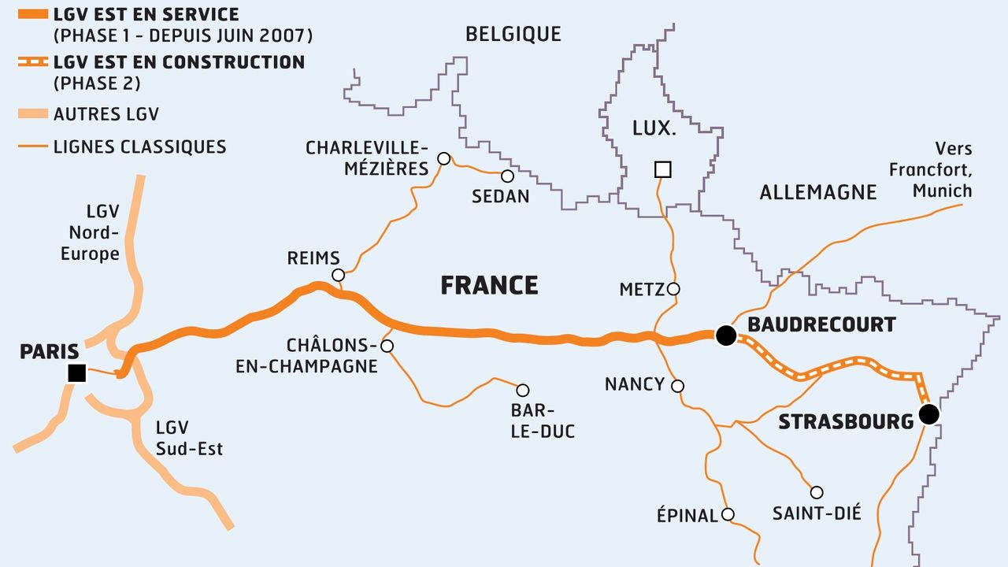
I Régénération et durée
II Engagements et paiements
III Programmation et information
LGV Est : un engagement suivi sur plusieurs années
1 456 M€
Concours pour la première phase
723 M€
Concours pour la deuxième phase
Des conventions et des paiements échelonnés au rythme des opérations.
Source : dossier préparatoire IHEDATE, septembre 2026. Carte historique du tracé.
14
Notes:
Exemple de financement pluriannuel d’une infrastructure nouvelle, et non de maintenance. Les dates de signature et le nombre de conventions du premier jet ne sont pas repris faute de vérification.

Slide 13
I Régénération et durée
II Engagements et paiements
III Programmation et information
Les grands postes de financement en 2025
3 430,3 M€ de crédits de paiement d’intervention
Source : AFIT France, budget exécuté 2025, publié en février 2026. Hors support, plan de relance inclus.
12
Notes:
https://www.afit-france.fr/budget-simplifie-37
Données du budget exécuté 2025. CP hors support : 3 430,3 M€. Toutes les catégories portent sur les paiements, sans mélange AE/CP.

Slide 14
I Régénération et durée
II Engagements et paiements
III Programmation et information
Régénération et modernisation des réseaux existants en 2025
624,3 M€
167 M€
Paiements pour les interventions
sur le réseau routier existant
Programme conventionné VNF
en AE et en CP
117 M€ de régénération
50 M€ de modernisation
Périmètres distincts : exécution routière et enveloppe conventionnelle fluviale.
Source : AFIT France, rapport d’activité 2025, édition juin 2026, p. 25–26 et annexe 7.
13
Notes:
https://www.afit-france.fr/sites/default/files/2026-07/Rapport%20d%27activit%C3%A9%202025.pdf
624,3 M€ : CP exécutés pour les interventions routières sur le réseau existant. 167 M€ : enveloppe conventionnelle VNF en AE et CP, dont 117 M€ régénération et 50 M€ modernisation. Le montant ferroviaire de 112 M€ du premier jet n’est pas repris faute de périmètre identifié. Ces indicateurs ne constituent pas des totaux comparables entre modes.

Slide 15
PARTIE III
Comment améliorer la programmation et l’information sur l’exécution
I Pourquoi la régénération des réseaux exige des financements suivis dans la durée
II Comment l’AFIT France traduit les décisions de l’État en engagements et en paiements
III Comment améliorer la programmation et l’information sur l’exécution
15
Notes:
Transition vers la partie 3. Rappel du plan de l’intervention.

Slide 16
I Régénération et durée
II Engagements et paiements
III Programmation et information
Une programmation appuyée sur un suivi consolidé
Investissements proposés
Montants, périmètre, calendrier et responsabilités
Engagements déjà pris
Restes à payer et écoulement prévisionnel
Exécution des opérations
Paiements réalisés et besoins à venir
Source : réponses au questionnaire « agencification », septembre 2026
16
Notes:
Source : réponses au questionnaire « agencification », septembre 2026

Slide 17
I Régénération et durée
II Engagements et paiements
III Programmation et information
Le débat institutionnel et la continuité des engagements
2024 : recommandation de la Cour des comptes
2025 : débat lors de l’examen de la loi de simplification
2026 : article 12 de la proposition de loi « agencification »
Une suppression ne ferait disparaître ni les conventions
ni les restes à payer.
Elle disperserait le suivi aujourd’hui consolidé en un lieu unique.
Source : Cour des comptes, 2024 ; questionnaire « agencification », septembre 2026.
17
Notes:
Le rapport de la Cour de 2024 et l’article 12 de la PPL agencification proposent une suppression. Réponse issue du questionnaire officiel : le transfert ne supprimerait pas les conventions ni les obligations de paiement et disperserait la consolidation financière.

Slide 18
I Régénération et durée
II Engagements et paiements
III Programmation et information
Conclusion
Préserver les services rendus
La régénération protège la sécurité et la fiabilité des réseaux.
Assurer une trajectoire financière crédible
Rapprocher les besoins, les ressources et les engagements des paiements à venir.
Suivre les engagements dans la durée
Donner de la visibilité aux maîtres d’ouvrage et rendre compte de l’emploi des ressources.
L’AFIT France consolide les financements, conventionne et suit leur exécution.
Merci de votre attention. Place aux échanges.
18
Notes:
Conclusion. L’entretien des infrastructures héritées est un investissement dans les services qu’elles rendent. Une priorité politique doit s’accompagner d’une trajectoire financière crédible. La qualité du suivi compte autant que la décision initiale. L’AFIT France consolide les financements des différents modes, traduit les décisions de l’État en conventions et suit les engagements dans la durée. Elle doit poursuivre l’amélioration de ses outils et de l’information produite. Financer les infrastructures héritées articule programmation, exécution et suivi, avec une capacité d’adaptation aux besoins des réseaux et des territoires. Merci et invitation aux échanges.

Slide 19
Annexe : engagements et paiements par mode, 2021–2025
AE : autorisations d’engagement CP : crédits de paiement
Source : AFIT France, rapport d’activité 2025, p. 37–38, édition juin 2026. En M€, plan de relance inclus.
19
Notes:
AE : autorisations d’engagement. CP : crédits de paiement. Séries arrondies corrigées d’après le tableau du rapport d’activité 2025, p. 37–38. https://www.afit-france.fr/rapport-dactivite-2025-139

Slide 20
Annexe : engagements et paiements par mode, 2021–2025
AE : autorisations d’engagement CP : crédits de paiement
Source : AFIT France, rapport d’activité 2025, p. 37–38, édition juin 2026. En M€, plan de relance inclus.
20
Notes:
AE : autorisations d’engagement. CP : crédits de paiement. Séries arrondies corrigées d’après le tableau du rapport d’activité 2025, p. 37–38. https://www.afit-france.fr/rapport-dactivite-2025-139

Slide 21
Annexe : engagements et paiements par mode, 2021–2025
AE : autorisations d’engagement CP : crédits de paiement
Source : AFIT France, rapport d’activité 2025, p. 37–38, édition juin 2026. En M€, plan de relance inclus.
21
Notes:
AE : autorisations d’engagement. CP : crédits de paiement. Séries arrondies corrigées d’après le tableau du rapport d’activité 2025, p. 37–38. https://www.afit-france.fr/rapport-dactivite-2025-139

